Slide 1
Brick Breaker

Slide 2
Integrantes
Magdalena Vega
Nicolás Kuyumciyan
Lucas Casagrande

Slide 3
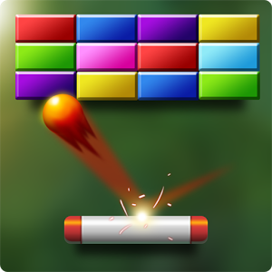
Idea general
Basado en el juego Breakout/Arkanoid
El jugador maneja la “paleta” y tiene que destruir los ladrillos
2 Modos de juego:
Single Player : El jugador tiene que ir pasando por una serie de niveles, tiene una sola vida por nivel
Multiplayer

Slide 4
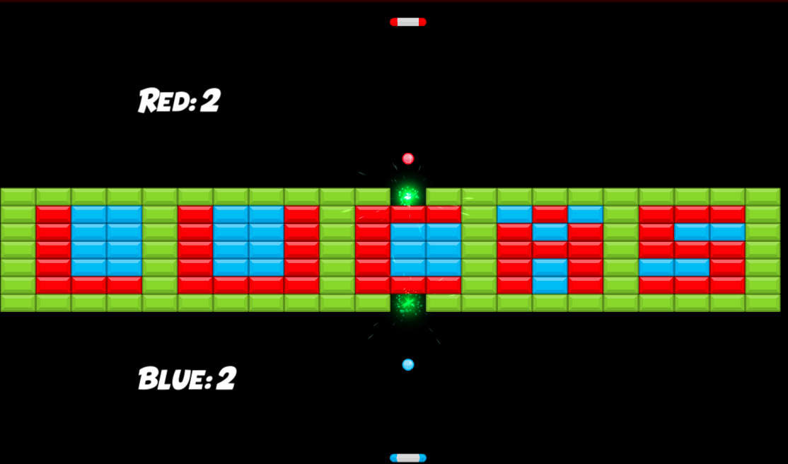
Características diferenciadoras
Modalidad Multiplayer
2 jugadores, uno en la parte inferior y otra en la superior.
Cada uno tiene una pelota, el jugador rojo una roja, el azul una azul
Cada jugador suma el puntaje en base a los ladrillos que destruye su pelota
2 formas de ganar
Si una de las 2 pelotas no es devuelta por el jugador contrario
Si se destruyen todos los bloques, gana el jugador que mas puntos haya acumulado
Integración con Facebook para el match-making y scoreboards.

Slide 5
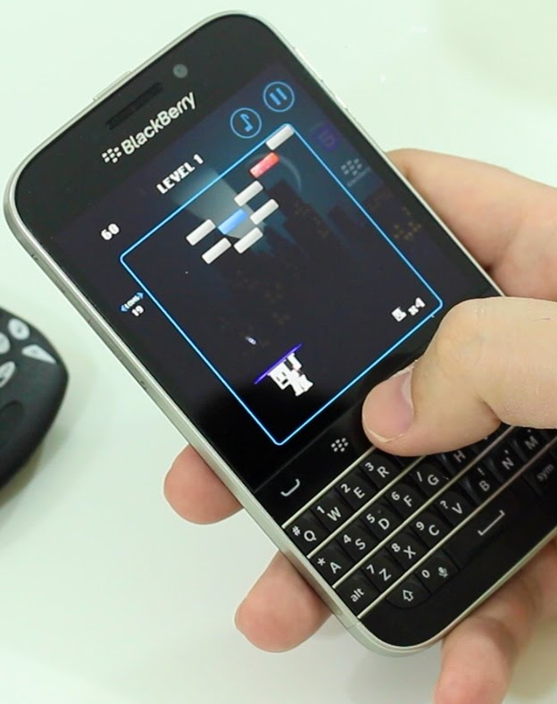


Plataformas
En un principio se consideran 2 plataformas. Mobile, y Web (Facebook).
Posibilidad en un futuro de hacer una versión desktop con mayores funcionalidades e integrarla con Steam.

Slide 6
Audiencia
El target son los “casual gamers” que juegan es un tiempos libre ya que no tiene una curva de aprendizaje importante, y que se puede jugar con amigos.
En un futuro en caso de considerar hacer una versión para Steam la audiencia seria gente que quiere un desafío, por lo cual habría que generar un modo de juego mas desafiante.

Slide 7
Monetización
2 formas principales de monetización
Publicidad, tanto en Facebook como en la versión mobile (con el sdk de Facebook para Unity que lo permite)
Micro-transacciones para conseguir vidas y poder seguir desbloqueando niveles
Otra potencial forma de monetización es la posibilidad de conseguir “Skins” para la paleta o el juego.

Slide 8
Costo
El costo de infraestructura para el juego es casi inexistente
El tiempo de desarrollo del juego es corto (sin considerar el networking)
La generación de nuevos niveles es altamente sencilla, necesitando solo un editor de imágenes
Se utilizaron Assets libres para el juego
El mayor costo lo va a representar la implementación del multiplayer on-line.
2 posibilidades:
Utilizar algún framework ya existente para Unity (como Photon Unity Networking) que son Pagos
Implementar nuestra capa de networking para el juego. (el costo esta en el tiempo que nos llevaria)

Slide 9
Prototipo

